Slide 1

  S důvěrou v rodinu rodinné konference v praxi
Pardubice 17.5. 2018
Ja

Slide 2


Kdo jsme a co nabízíme?
centrum pro podporu, rozvoj a šíření rodinných konferencí
společný projekt dvou organizací:
hlavním cílem je propagovat myšlenku a vizi rodinných konferencí a usilovat o rozvoj tohoto přístupu v celé ČR
Nabízíme spolupráci institucím státní správy, školám, ale i dalším organizacím v oblasti péče o děti a rodiny.

Slide 3
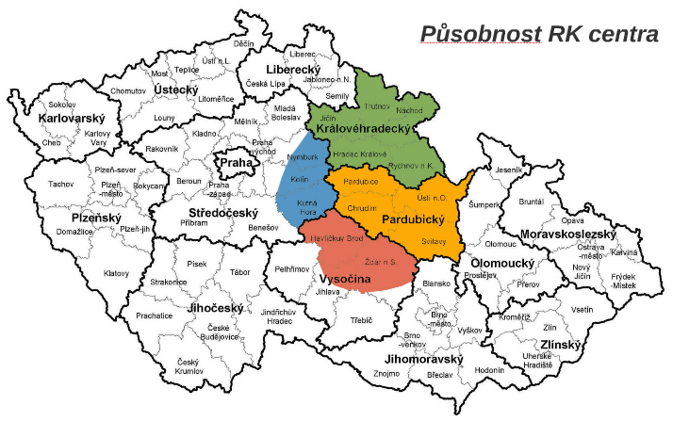
realizujeme rodinné konference pro rodiny z Pardubického a Královéhradeckého kraje a okolí

Slide 4
Pořádáme jednou za půl roku
metodická setkání
pro příznivce rodinných konferencí.
Přivítáme nové zájemce.
Další setkání proběhne 25. září 2018
v Pardubicích.

Slide 5
Základní principy, kterými se řídíme:
Důvěra v sílu rodiny
Rodiny mají schopnost dělat racionální a dobrá rozhodnutí o své budoucnosti, pokud mají vhodné podmínky a informace.
Právo první volby
Setkání je organizováno proto, aby to byla v prvé řadě samotná rodina, která může rozhodnout o budoucnosti svého dítěte, mělo by předcházet všem dalším způsobům řešení!

Slide 6
Zapojení dítěte
zájem dítěte je prvořadý
hlas dítěte by měl být slyšet
o děti je obecně nejlépe postaráno v rámci jejich rodin
rozvoj spolupráce s rodinami je pro děti prospěšný
Konference patří rodině
Je to právě rodina, kdo má klíč k řešení, ona rozhoduje koho pozve, kde se setkání bude konat a kdy.
Soukromá rodinná porada
Čas pro rodinu, kdy sama bez přítomnosti odborníků a koordinátora hledá své vlastní řešení – vytváří plán.

Slide 7
        Zavádění RK
        2010 Návštěva Skotska – seznámení s RK
        2011 kurz Lumosu – školení koordinátorů
        2012 metodika RK - Amalthea
        2013 pilotní projekt
        2013 návštěva Slovenska: Úsmev jako dar
        2014 zapojení do projektu MPSV (Rob van Pagée)
        2015 vypracování evaluační analýzy projektu MPSV a metodických materiálů pro koordinátory, administrátory a pracovníky OSPOD
        2017 vznik samostatného RK centra

Slide 8
Od jara 2013 do května 2018 uspořádáno celkem
59 rodinných konferencí, řada dalších byla v průběhu přípravy ukončena, někdy však také napomohla k lepší komunikaci v rodině či ke vzniku dohody nebo neformálního plánu.
Konference se týkaly 91 dětí.

Slide 9
Na RK se schází průměrně 8 členů rodiny
Postřehy od účastníků rodinných konferencí, které se objevily v hodnoticích dotaznících:
má smysl pomáhat dceři, motivovalo mě to
zpočátku napjaté, později tvůrčí atmosféra a nakonec dohoda
jsem rád, že se to někam pohne
vyčistil se v rodině vzduch a začala alespoň prozatím fungovat komunikace
přínos vidím v tom, že se ujasnila situace a priority

Slide 11
Jaké plány rodiny dělají?
V plánech se průměrně objeví 7 bodů:
Ukázky některých bodů z rodinných plánů:
Prarodiče si podají žádost o svěření Tomáše do pěstounské péče. Chtějí zachovat kontakty s matkou Tomáše a s ostatními sourozenci a zajistit, aby se vídali co nejčastěji.
Majda a Marek budou od března 2015 chodit na obědy do školní jídelny. Dědeček bude obědy platit od března do června 2015.

Slide 12
Účastníci se shodli na nutnosti pobytové léčby maminky Anetky, teta zjistí možnosti psychiatrické a psychologické pomoci, do konce června 2017 objedná matku a společně s ní pojede na první konzultaci. O Anetku bude v tu dobu pečovat babička.
Anička bude chodit na internátě na kroužek florbalu. Sestra Káťa na internetu zjistí další možnosti a domluví s Aničkou na jaký další kroužek by mohla chodit.

Slide 13
Rodiče dětí se rozhodli, že využijí nabídku finančního poradenství od organizace XY. První schůzka proběhne 28. 2. 2017 od 15 hod. Přítomni budou oba rodiče.
Děda vytvoří Veronice a Matějovi společný pokoj.
Matka Ivy dostala nabídku bydlet u dědečka, který má volné dva pokoje. Dceři a vnučce nabízí na přechodnou dobu bezplatné bydlení. Matka by si takto mohla ušetřit na kauci pronájmu.

Slide 15
Prostřednictvím rodinných konferencí umožňujeme rodinám vyřešit složitou situaci dětí vlastní silou.
Rozvíjíme a šíříme myšlenku tohoto přístupu mezi širokou veřejnost.
www.rk-centrum.cz

